Slide 1
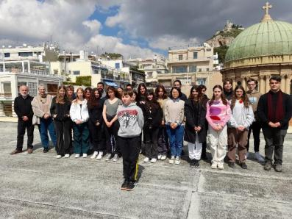
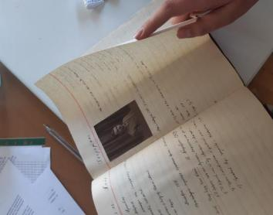
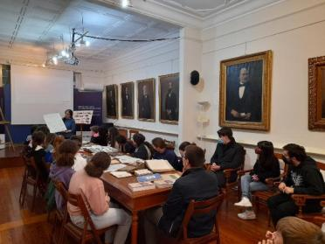
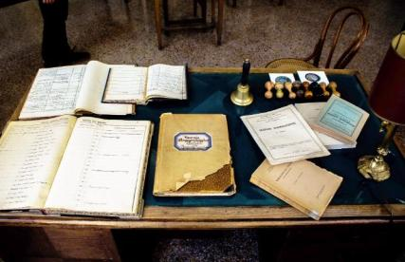
Όμιλος
Ιστορικού Αρχείου
Πειραματικού Σχολείου Πανεπιστημίου Αθηνών
2022-23:Έκτο έτος λειτουργίας

Slide 2
Hall of fame! Οι μαθητριεσ και οι μαθητεσ του ομιλου μας
Όμιλος Ιστορικού Αρχείου Π.Σ.Π.Α.: Έκτο έτος λειτουργίας
2017-18
Μαρία Δεμαρία, Β΄ Γυμν.
Γιάννης Πανταζής, Β΄ Γυμν.
Σάββας Πανταζής, Β΄ Γυμν.
Κώστας Ιωαννίδης, Β΄ Γυμν.
Γιώργος Γιαννόπουλος, Β΄ Γυμν.
Νίκος Καραθανάσης, Γ΄ Γυμν.
Μηνάς Γαλανός, Γ΄ Γυμν.
Γιάννης Αρβανιτάκος, Γ΄ Γυμν.
Αλέξανδρος Γεωργακόπουλος, Γ΄ Γυμν.
Αγνή Λεοντοπούλου, Γ΄ Γυμν.
Γεωργία Κρητικού, Γ΄ Γυμν.
Σαπφώ Κλειδή, Γ΄ Γυμν.
Βάιος Αρβανιτάκος, Α΄ Λυκ.
Θανάσης Μελιγός, Α΄ Λυκ.
Μιχάλης Παπανικολάου, Β΄ Λυκ.
Νικολία Αναγνωστοπούλου, Γ΄ Λυκ.
Γιώργος Μισκής, Γ΄ Λυκ.
2018-19
Άρης Θεοφιλόπουλος, Β΄ Γυμν.
Κώστας Φωτέας, Β΄ Γυμν.
Βαλεντίνα Ντόρος, Β΄ Γυμν.
Ανδρέας Κοντονίκας, Β΄ Γυμν.
Βάλια Ιωάννου, Β΄ Γυμν.
Λευτέρης Γαβαλάς, Γ΄ Γυμν.
Γιάννης Πανταζής, Γ΄ Γυμν.
Σάββας Πανταζής, Γ΄ Γυμν.
Μαρία Δεμαρία, Γ΄ Γυμν.
Γιάννης Πουλιάνος, Γ΄ Γυμν.
Αγνή Λεοντοπούλου, Α΄ Λυκ.
Νίκος Καραθανάσης, Α΄ Λυκ.
Ανδροκλής Ρενιέρης, Β΄ Λυκ.
Μιχάλης Παπανικολάου, Γ΄ Λυκ.
2019-20
Οδυσσέας Ρενιέρης, Α΄ Γυμν.
Μιλένα Μουντράκη, Α΄ Γυμν.
Ιουλία Μπαρτζέλα, Α΄ Γυμν.
Μιχαέλα Κουτσοπούλου, Β΄ Γυμν.
Καλλιόπη Μπουζάνη, Β΄ Γυμν.
Ελένη Ζομπανάκη, Β΄ Γυμν.
Ζέττα Κορωναίου, Γ΄ Γυμν.
Άρης Θεοφιλόπουλος, Γ΄ Γυμν.
Κώστας Φωτέας, Γ΄ Γυμν.
Βαλεντίνα Ντόρος, Γ΄ Γυμν.
Ανδρέας Κοντονίκας, Γ΄ Γυμν.
Βάλια Ιωάννου, Γ΄ Γυμν.
Αχιλλέας Ιωσήφ, Γ΄ Γυμν.
Μαρία Δεμαρία, Α΄ Λυκ.
Λευτέρης Γαβαλάς, Α΄ Λυκ.
2020-21
Μαρίνα Κυριακοπούλου, Α΄ Γυμν.
Ραφαήλ Καραγκούνης, Α΄ Γυμν.
Νίκος Καρακασίδης, Α΄ Γυμν.
Αθηνά Αρσένη, Α΄ Γυμν.
Λευτέρης Παπαδάκης, Α΄ Γυμν.
Αλίνα Πιστιόλη, Α΄ Γυμν.
Μαρκέλλα Τουρή, Α΄ Γυμν.
Αμαλία Τσεντσερή, Α΄ Γυμν.
Γιώργος Πατέλης, Α΄ Γυμν.
Σμαράγδα Πατέλη, Α΄ Γυμν.
Βαρβάρα Χαραλαμπίδου, Α΄ Γυμν.
Μελίνα Σταυριανάκη, Α΄ Γυμν.
Λίζα Στούφη, Α΄ Γυμν.
Χρήστος Παπαβασιλείου, Α΄ Γυμν.
Γιώργος Τζούφης, Α΄ Γυμν.
Μάνος Ταραζής, Α΄ Γυμν.
Οδυσσέας Ρενιέρης, Β΄ Γυμν.
Μιλένα Μουντράκη, Β΄ Γυμν.
Μυρτώ Μπεράτη, Β΄ Γυμν.
Μιχαέλα Κουτσοπούλου, Γ΄ Γυμν.
Καλλιόπη Μπουζάνη, Γ΄ Γυμν.
Ελένη Ζομπανάκη, Γ΄ Λυκ.
Ζέττα Κορωναίου, Γ΄ Γυμν.
Αθανάσιος Κριτσόβας, Γ΄ Γυμν.
Άρης Θεοφιλόπουλος, Α΄Λυκ.
Κώστας Φωτέας, Α΄ Λυκ.
Βαλεντίνα Ντόρος, Α΄ Λυκ.
Ανδρέας Κοντονίκας, Α΄Λυκ.
Αχιλλέας Ιωσήφ, Α΄ Λυκ.
Βάλια Ιωάννου, Α΄ Λυκ.
2021-22
Λήδα Παπαδοπούλου, Α΄ Γυμν.
Νικόλας Μητρόπουλος, Α΄ Γυμν.
Αργυρώ Σάρδη, Α΄ Γυμν.
Ιλιάνα Τσομπάι, Α΄ Γυμν.
Γιώργος Κυριαζής, Α΄ Γυμν.
Δημήτρης Γεωργόπουλος, Α΄ Γυμν.
Εμμανουήλ Αμίρης, Β΄ Γυμν.
Αθηνά Αρσένη, Β΄ Γυμν.
Χριστίνα Δημητροπούλου, Β΄ Γυμν.
Αγάπη Ηλιάδη, Β΄ Γυμν.
Κωνσταντίνα Ηλιάδη, Β΄ Γυμν.
Ραφαήλ Καραγκούνης, Β΄ Γυμν.
Ήρια Κοντογιάννη, Β΄ Γυμν.
Μαρίνα Κυριακοπούλου, Β΄ Γυμν.
Μαρίσια Λαζαρίδου, Β΄ Γυμν.
Ελεάννα Λουκοπούλου, Β΄ Γυμν.
Αμαλία Τσεντζερή, Β΄ Γυμν.
Δέσποινα Τσιτσιβού, Β΄ Γυμν.
Αλεξάνδρα Παλιούρα, Β΄ Γυμν.
Σμαράγδα Πατέλη, Β΄ Γυμν.
Γιώργος Πατέλης, Β΄ Γυμν.
Λίζα Στούφη, Β΄ Γυμν.
Βαγγέλης Στούφης, Β΄ Γυμν.
Μιλένα Μουντράκη, Γ΄ Γυμν.
Μυρτώ Μπεράτη, Γ΄ Γυμν.
Οδυσσέας Ρενιέρης, Γ΄ Γυμν.
Δανάη Συρίγου, Α΄ Λυκ.
Μυρτώ Συρίγου, Α΄ Λυκ.
Χριστίνα Τσανγκ, Α΄ Λυκ.
Ιωάννα Βάσιλα, Α΄ Λυκ.
Ξενοφώντας Πατσούρης, Α΄ Λυκ.
Μιχαέλα Κουτσοπούλου, Α΄ Λυκ.
Ζέττα Κορωναίου, Α΄ Λυκ.
Άρης Θεοφιλόπουλος, Β΄ Λυκ.

Slide 3
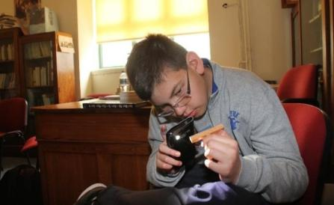
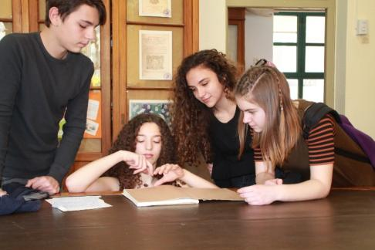
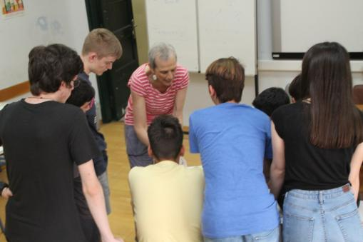
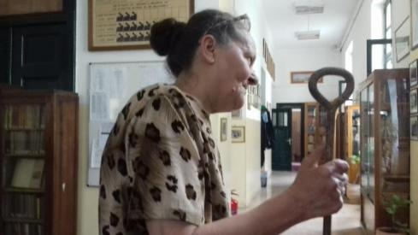
Όμιλος Ιστορικού Αρχείου Π.Σ.Π.Α.: Έκτο έτος λειτουργίας

Slide 4
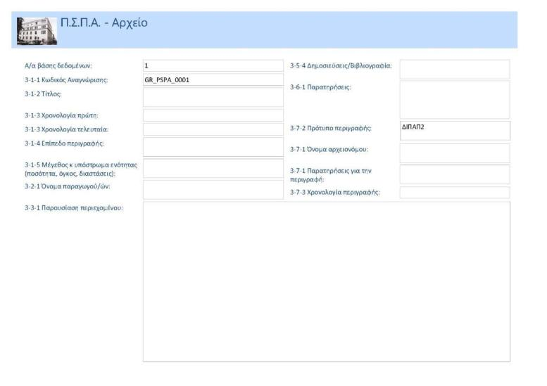
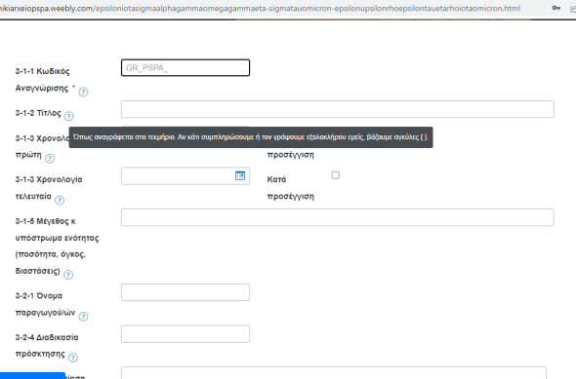
Ο πυρετός του αρχείου: Έξι χρόνια λειτουργίας του Ομίλου Ιστορικού Αρχείου Πειραματικού Σχολείου Πανεπιστημίου Αθηνών

Slide 5
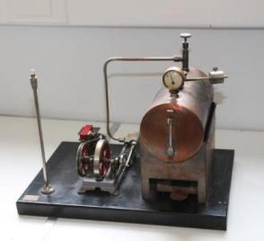
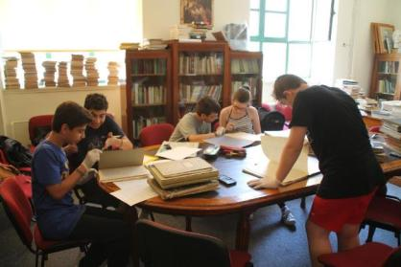
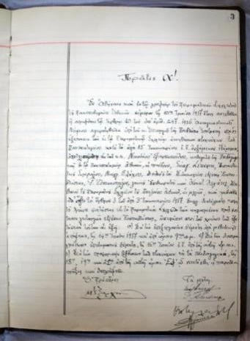
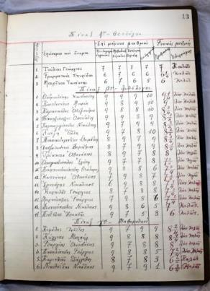
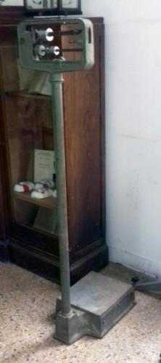
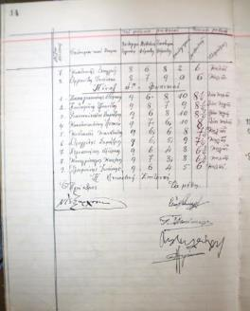
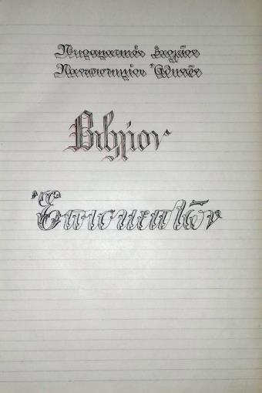
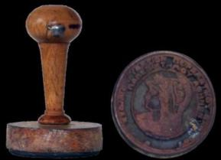
Όμιλος Ιστορικού Αρχείου Π.Σ.Π.Α.: Έκτο έτος λειτουργίας

Slide 6
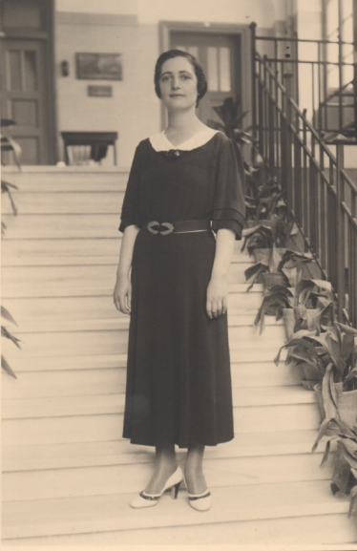
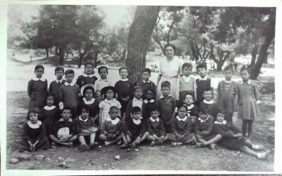
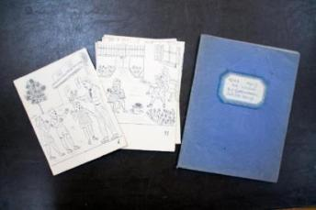
ΔΩΡΕΕΣ ΑΡΧΕΙΑΚΟΥ ΥΛΙΚΟΥ
Όμιλος Ιστορικού Αρχείου Π.Σ.Π.Α.: Έκτο έτος λειτουργίας
Αναστάσιος Λεγάκις, εγγονός Διευθυντή Α. Λεγάκι Αριθμός Βιβλίου Εισαγωγής 001
Αλεξάνδρα Μάνου, εγγονή δασκάλας Α. Μάνου Α.Β.Ε. 002
Ζωή Μπέλλα, πρ. Διευθύντρια Α.Β.Ε. 003
Ασπασία Λόη, συγγενής εκτελεσθέντα Δημητρίου Λόη Α.Β.Ε. 006
Γιάννης Τριανταφύλλου, απόφοιτος Α.Β.Ε. 007
Ειρήνη Χωρέμη, εγγονή Επόπτη Κ. Σπετσιέρη Α.Β.Ε. 008
Κυριακού Κατερίνα, εκπαιδευτικός Α.Β.Ε. 009
Γιάννης Μοάτσος, γιός αποφοίτου Α.Β.Ε. 011
Αντίγραφα αρχειακών τεκμηρίων: Ιστορικό Αρχείο Πολιτιστικού Ιδρύματος Ομίλου Πειραιώς Α.Β.Ε. 004
Ιστορικό Αρχείο Πανεπιστημίου Αθηνών Α.Β.Ε. 005, Ιστορικό Αρχείο Λυκείου Ελληνίδων Α.Β.Ε. 010

Slide 7
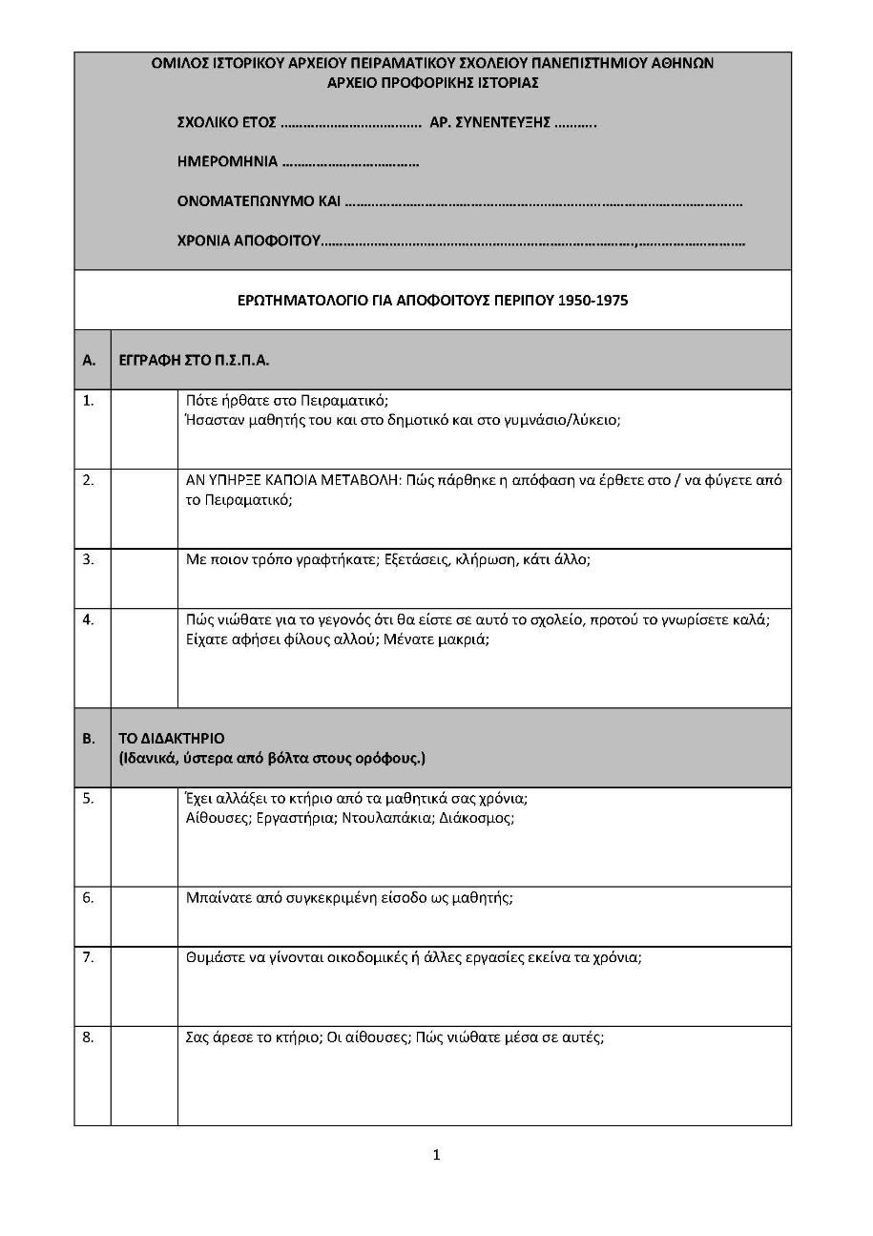
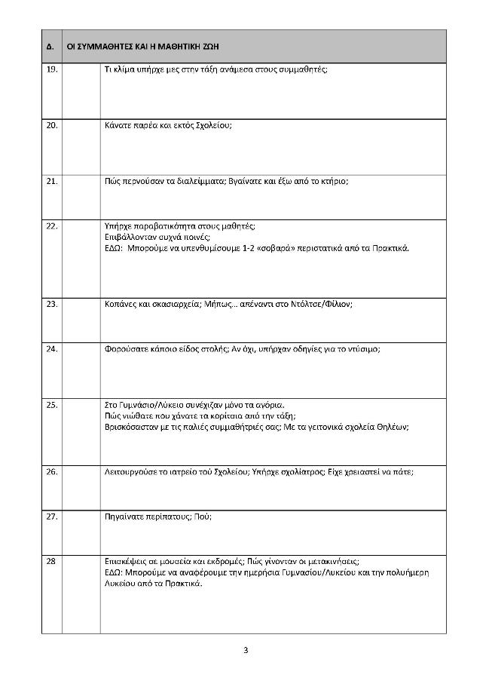
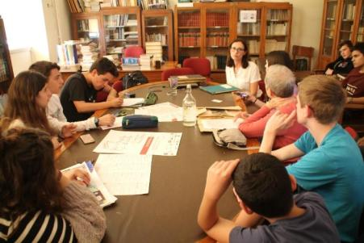
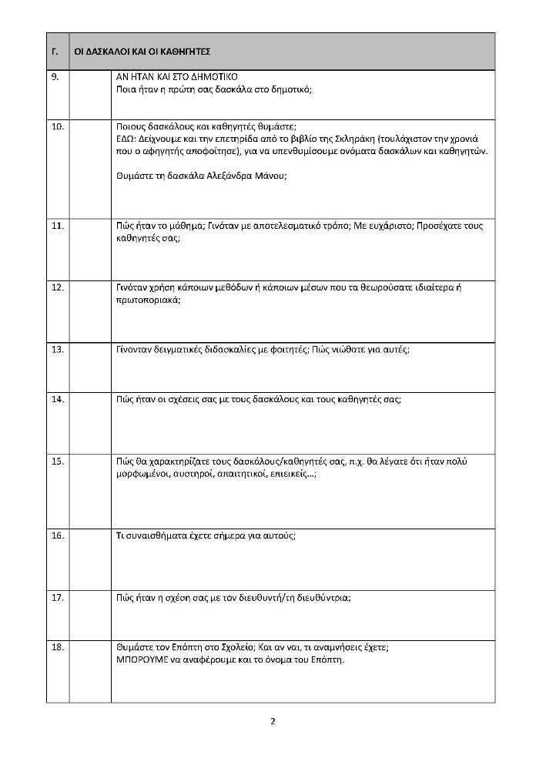
Όμιλος Ιστορικού Αρχείου Π.Σ.Π.Α.: Έκτο έτος λειτουργίας

Slide 8
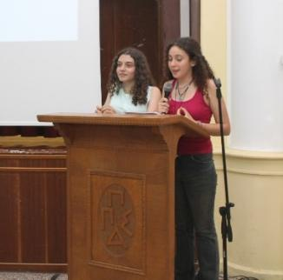
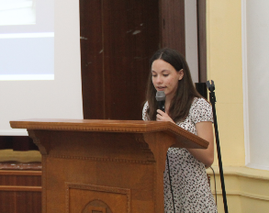
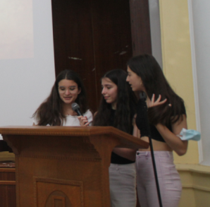
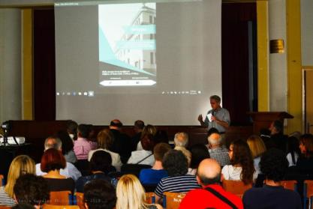
Όμιλος Ιστορικού Αρχείου Π.Σ.Π.Α.: Έκτο έτος λειτουργίας

Slide 9
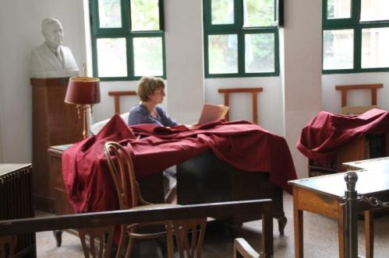
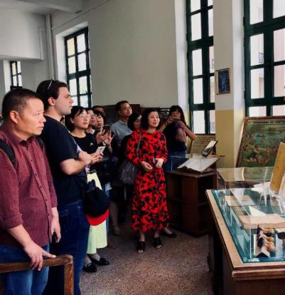
Μονιμη εκθεση αρχειακου υλικου
Ο πυρετός του αρχείου: Έξι χρόνια λειτουργίας του Ομίλου Ιστορικού Αρχείου Πειραματικού Σχολείου Πανεπιστημίου Αθηνών

Slide 10
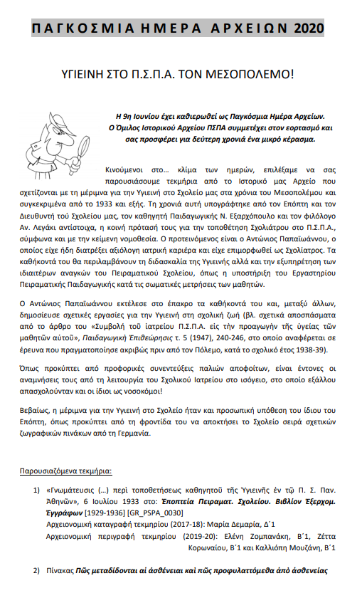
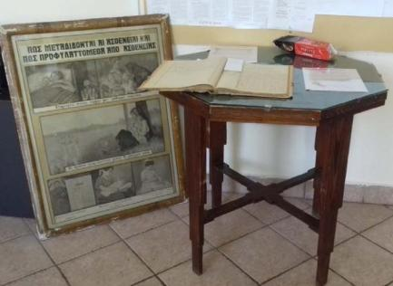
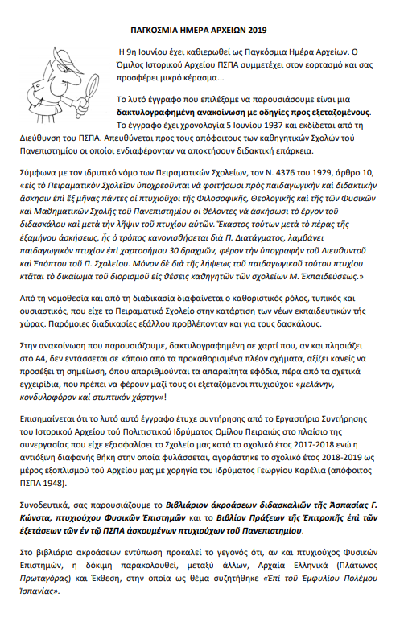
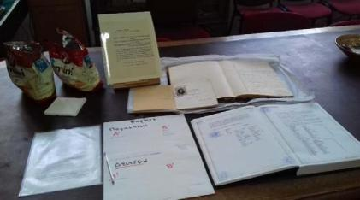
Εορτασμοσ παγκοσμιασ ημερασ αρχειων 9 ιουνιου
Όμιλος Ιστορικού Αρχείου Π.Σ.Π.Α.: Έκτο έτος λειτουργίας

Slide 11
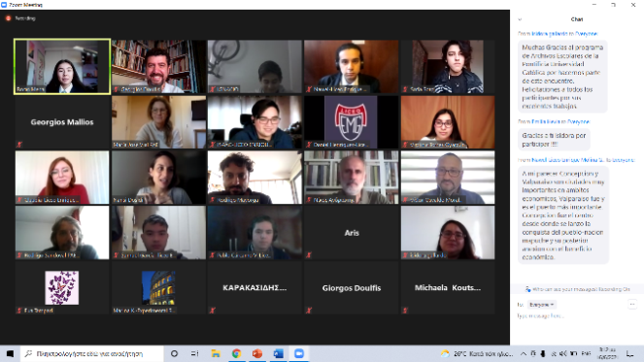
Όμιλος Ιστορικού Αρχείου Π.Σ.Π.Α.: Έκτο έτος λειτουργίας
Συνεορτασμός
Παγκόσμιας Ημέρας Αρχείων 2021 με τη… Χιλή!

Slide 12
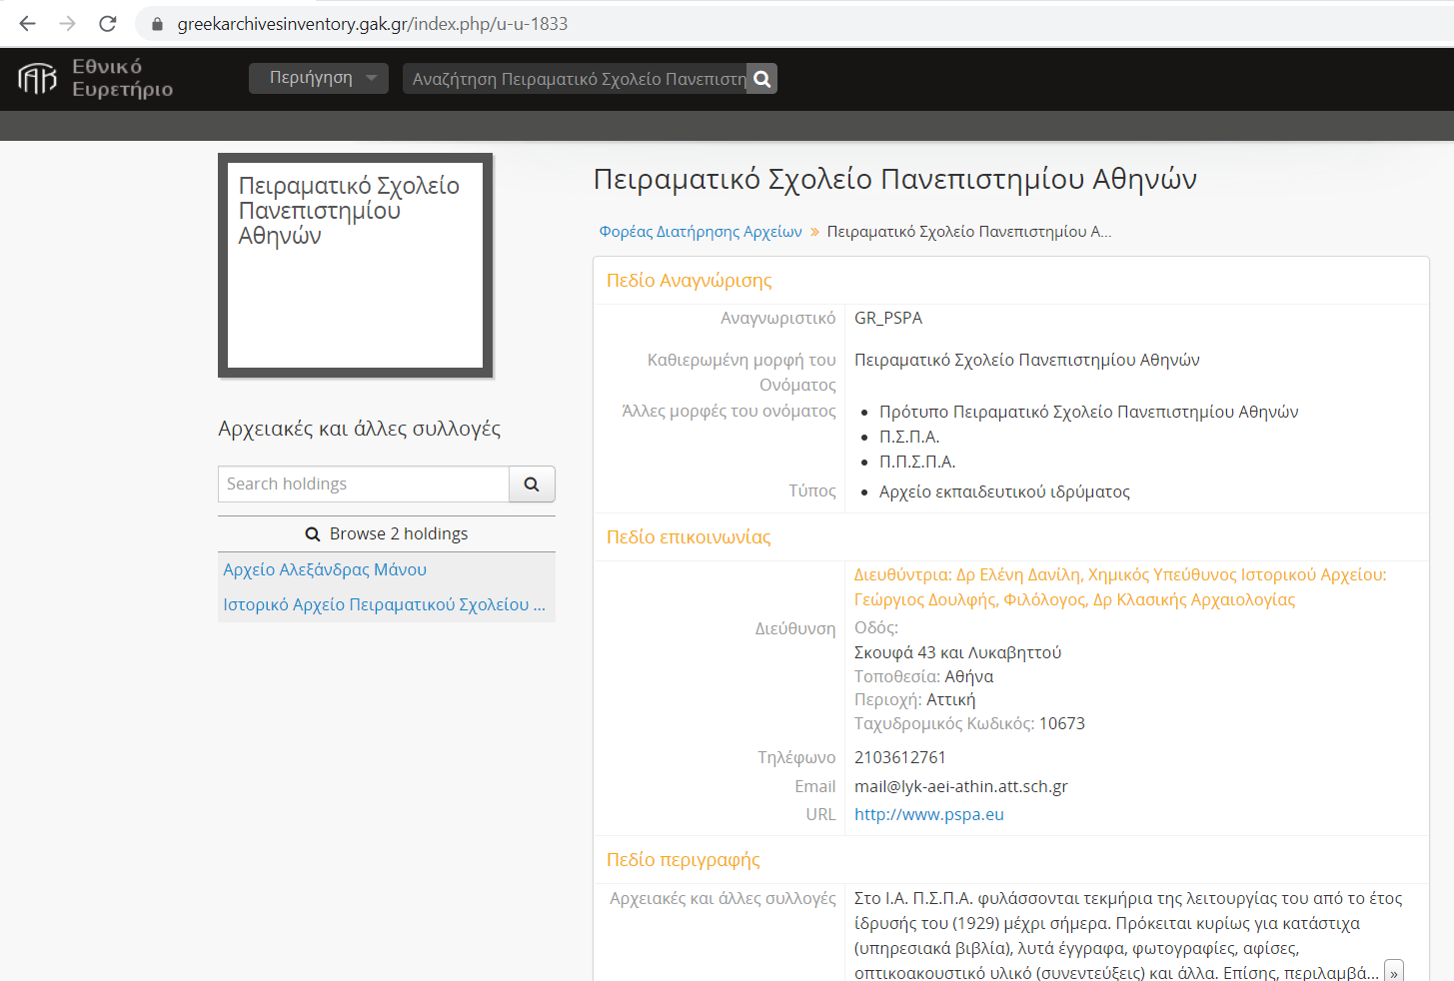
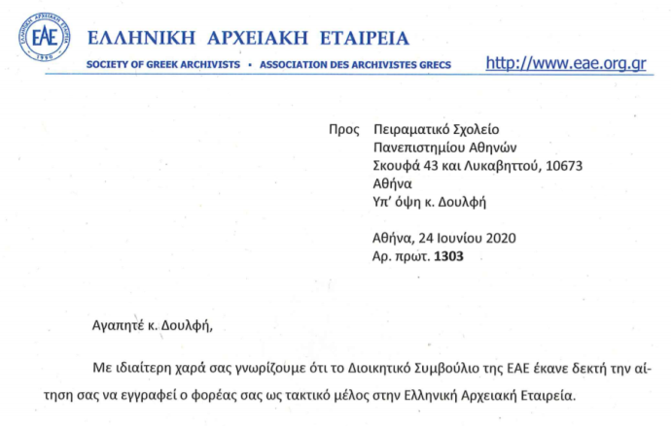
Όμιλος Ιστορικού Αρχείου Π.Σ.Π.Α.: Έκτο έτος λειτουργίας

Slide 13
ΣΥΝΕΡΓΑΖΟΜΕΝΟΙ ΦΟΡΕΙΣ
Όμιλος Ιστορικού Αρχείου Π.Σ.Π.Α.: Έκτο έτος λειτουργίας
Ιστορικό Αρχείο Πολιτιστικού Ιδρύματος Ομίλου Πειραιώς
Γενικά Αρχεία του Κράτους
Ιστορικό Αρχείο Εθνικού και Καποδιστριακού Πανεπιστημίου Αθηνών
Μουσείο Παιδείας Εθνικού και Καποδιστριακού Πανεπιστημίου Αθηνών
Πανεπιστήμιο Δυτικής Αττικής
(Τμήματα Συντήρησης Αρχαιοτήτων και Έργων Τέχνης και
Βιβλιοθηκονομίας και Αρχειονομίας)
Διιδρυματικό Μεταπτυχιακό Πρόγραμμα Μουσειολογίας
1^{ο} Περιφερειακό Κέντρο Εκπαιδευτικού Σχεδιασμού
Και οι συνεργαζόμενοι… καθηγητές μας!!!
Ευχαριστούμε πολύ!

Slide 14
2022-23
Γυμνάσιο
Ηλέκτρα Γιακαλή, Α΄ Γυμν.
Ελένη Κλιάφα, Α΄ Γυμν.
Γιώργος Καραγιώργος, Α΄ Γυμν.
Γιώργος Μπούρης, Α΄ Γυμν.
Μάριος Ντέτσικας, Α΄ Γυμν.
Νικόλας Μητρόπουλος, Β΄ Γυμν.
Δημήτρης Νταλάκας, Β΄ Γυμν.
Χριστίνα Σπυρέτου, Β΄ Γυμν.
Αθηνά Αρσένη, Γ΄ Γυμν.
Κωνσταντίνα Ηλιάδη, Γ΄ Γυμν.
Μαρίνα Κυριακοπούλου, Γ΄ Γυμν.
Αλεξάνδρα Παλιούρα, Γ΄ Γυμν.
Σμαράγδα Πατέλη, Γ΄ Γυμν.
Γιώργος Πατέλης, Γ΄ Γυμν.
Μαρκέλλα Τουρή, Γ΄ Γυμν.
Λύκειο
Μιλένα Μουντράκη, Α΄ Λυκ.
Μυρτώ Μπεράτη, Α΄ Λυκ.
Οδυσσέας Ρενιέρης, Α΄ Λυκ.
Ιωάννα Βάσιλα, Β΄ Λυκ.
Μάξιμος Μπουτσιούκος, Β΄ Λυκ.
Μιχαέλα Κουτσοπούλου, Β΄ Λυκ.
Δανάη Συρίγου, Β΄ Λυκ.
Μυρτώ Συρίγου, Β΄ Λυκ.
Χριστίνα Τσανγκ, Β΄ Λυκ.
Ξενοφώντας Πατσούρης, Β΄ Λυκ.
Άρης Θεοφιλόπουλος, Γ΄ Λυκ.
Ο φετινός μας
Όμιλος!

Slide 15
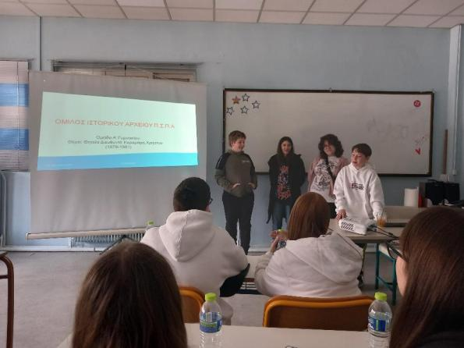
Όμιλος Ιστορικού Αρχείου Π.Σ.Π.Α.: Έκτο έτος λειτουργίας
Η θητεία του Διευθυντή Χρήστου Κεραμάρη
Ηλέκτρα Γιακαλή, Α΄ Γυμν.
Ελένη Κλιάφα, Α΄ Γυμν.
Γιώργος Καραγιώργος, Α΄ Γυμν.
Γιώργος Μπούρης, Α΄ Γυμν.
Μάριος Ντέτσικας, Α΄ Γυμν.
Παρουσίαση στη Νάουσα

Slide 16
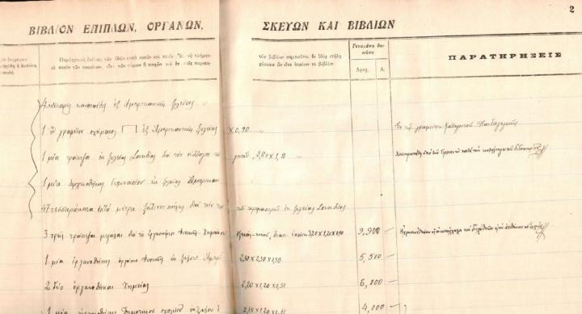
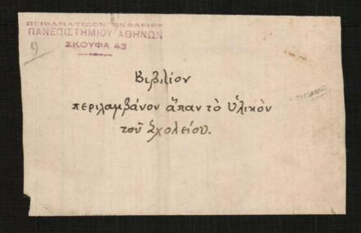
Όμιλος Ιστορικού Αρχείου Π.Σ.Π.Α.: Έκτο έτος λειτουργίας
Εργαστηριακά Όργανα
Νικόλας Μητρόπουλος, Β΄ Γυμν.
Δημήτρης Νταλάκας, Β΄ Γυμν.
Χριστίνα Σπυρέτου, Β΄ Γυμν.

Slide 17
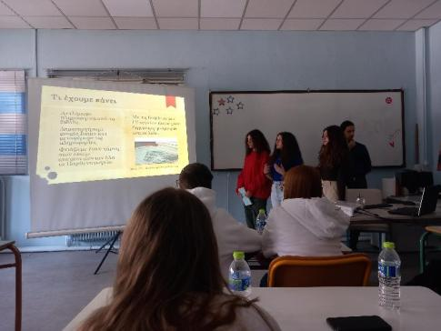
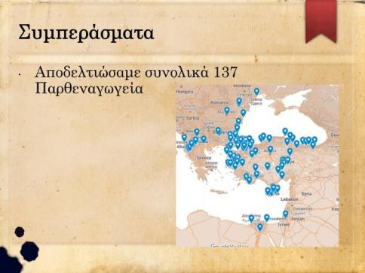
Όμιλος Ιστορικού Αρχείου Π.Σ.Π.Α.: Έκτο έτος λειτουργίας
Παρθεναγωγεία Υπόδουλου Ελληνισμού
Αθηνά Αρσένη, Γ΄ Γυμν.
Μιλένα Μουντράκη, Α΄ Λυκ.
Μυρτώ Μπεράτη, Α΄ Λυκ.
Μαρίνα Κυριακοπούλου, Γ΄ Γυμν,
Άρης Θεοφιλόπουλος, Γ΄ Λυκ.
Παρουσίαση στη Νάουσα

Slide 18
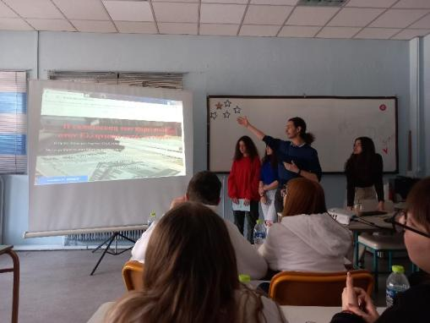
Όμιλος Ιστορικού Αρχείου Π.Σ.Π.Α.: Έκτο έτος λειτουργίας
Παρουσίαση στη Νάουσα

Slide 19
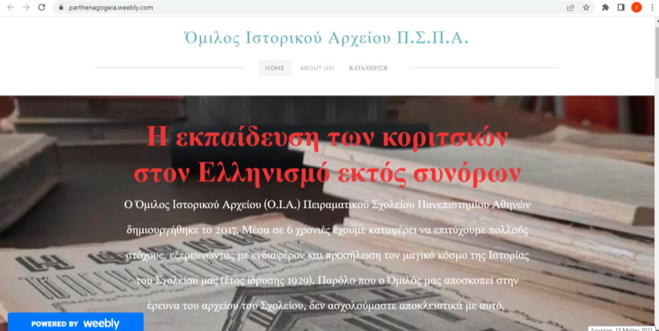
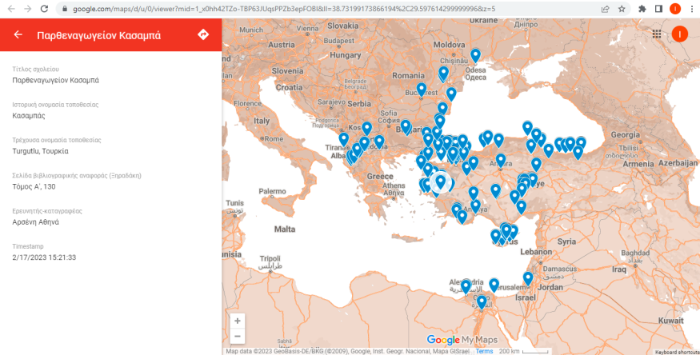
Όμιλος Ιστορικού Αρχείου Π.Σ.Π.Α.: Έκτο έτος λειτουργίας

Slide 20
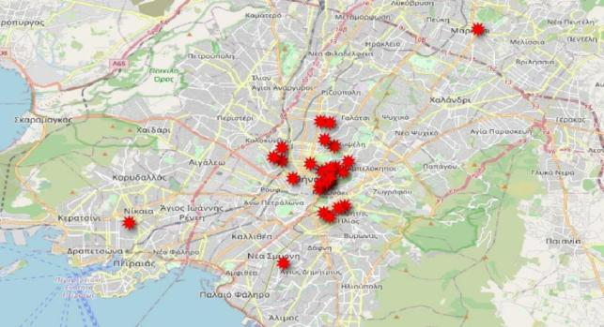
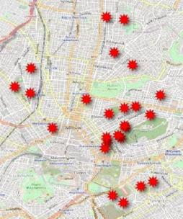
Όμιλος Ιστορικού Αρχείου Π.Σ.Π.Α.: Έκτο έτος λειτουργίας
Οι διευθύνσεις του κέντρου το 1930. Με την καρδιά σημειώνεται η θέση τού Σχολείου.
Παρουσίαση στη Νάουσα για την ιστορία του Σχολείου και του Ομίλου
Όλες οι διευθύνσεις το 1930. Πιο απομακρυσμένες αυτές στο Μαρούσι, τη Νίκαια και τη Νέα Σμύρνη. Με την καρδιά σημειώνεται η θέση τού Σχολείου.
Οι διευθύνσεις των μαθητών του Π.Σ.Π.Α.
Μαρκέλλα Τουρή, Γ΄ Γυμν.
Γιώργος Πατέλης, Γ΄ Γυμν.

Slide 21
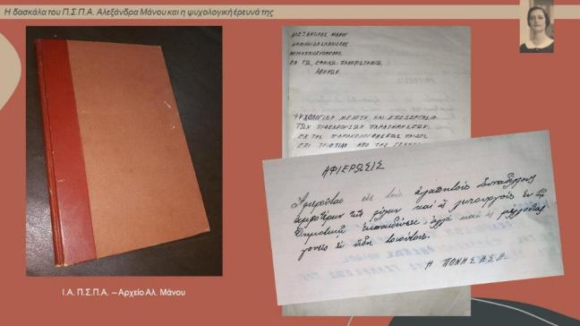
Όμιλος Ιστορικού Αρχείου Π.Σ.Π.Α.: Έκτο έτος λειτουργίας
Η δασκάλα του Π.Σ.Π.Α. Αλεξάνδρα Μάνου και η ψυχολογική έρευνά της
Σμαράγδα Πατέλη, Γ΄ Γυμν.
Παρουσίαση στη Νάουσα

Slide 22
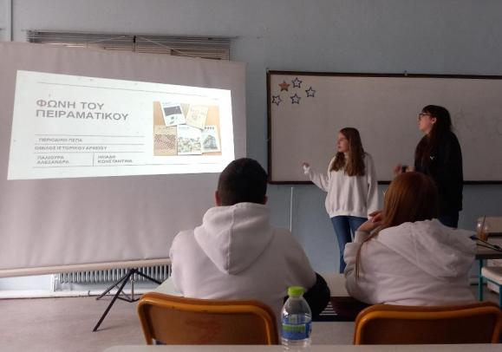
Όμιλος Ιστορικού Αρχείου Π.Σ.Π.Α.: Έκτο έτος λειτουργίας
Παρουσίαση στη Νάουσα
Φωνή του Πειραματικού
Αλεξάνδρα Παλιούρα, Γ΄ Γυμν.
Κωνσταντίνα Ηλιάδη, Γ΄ Γυμν.

Slide 23
Όμιλος Ιστορικού Αρχείου Π.Σ.Π.Α.: Έκτο έτος λειτουργίας
Οι επιδόσεις των μαθητών
Οδυσσέας Ρενιέρης, Α΄ Λυκ.

Slide 24
Όμιλος Ιστορικού Αρχείου Π.Σ.Π.Α.: Έκτο έτος λειτουργίας
Ημερολόγιο Λεγάκι
Δανάη Συρίγου, Β΄ Λυκ.
Μυρτώ Συρίγου, Β΄ Λυκ.
Χριστίνα Τσανγκ, Β΄ Λυκ.
Ξενοφώντας Πατσούρης, Β΄ Λυκ.
Παρουσίαση στη Νάουσα

Slide 25
Όμιλος Ιστορικού Αρχείου Π.Σ.Π.Α.: Έκτο έτος λειτουργίας
Τα οικονομικά του Π.Σ.Π.Α. στον Μεσοπόλεμο
Μάξιμος Μπουτσιούκος, Β΄ Λυκ.

Slide 26
Όμιλος Ιστορικού Αρχείου Π.Σ.Π.Α.: Έκτο έτος λειτουργίας

Slide 27
E-Twinning ΣΧΟΛ/ΑΡΧΕΙΟ
Όμιλος Ιστορικού Αρχείου Π.Σ.Π.Α.: Έκτο έτος λειτουργίας

Slide 28
E-Twinning forum
Όμιλος Ιστορικού Αρχείου Π.Σ.Π.Α.: Έκτο έτος λειτουργίας

Slide 29
Όμιλος Ιστορικού Αρχείου Π.Σ.Π.Α.: Έκτο έτος λειτουργίας

Slide 30
Όμιλος Ιστορικού Αρχείου Π.Σ.Π.Α.: Έκτο έτος λειτουργίας

Slide 31
Όμιλος Ιστορικού Αρχείου Π.Σ.Π.Α.: Έκτο έτος λειτουργίας

Slide 32
Όμιλος Ιστορικού Αρχείου Π.Σ.Π.Α.: Έκτο έτος λειτουργίας
1930-31
2022-23

Slide 33
Ομιλος ΙστορικοΥ ΑρχεΙου ΠειραματικοΥ ΣχολεΙου ΠανεπιστημΙου ΑθηνΩν
Σας ευχαριστούμε για την προσοχή σας!
Καλό καλοκαίρι!!!

